Slide 1


발표와 면접 연습 영상을 분석해
맞춤형 피드백을 제공하는 AI 코칭 서비스
혼자 하는 연습에, 확신을 더하다.
SSAFY 공통 프로젝트 · 대전 1반 · B109 Team 백구
박민규 · 서가은 · 윤성빈 · 윤재용 · 채승규 · 최현철
01
Notes:
[빌드업 쇼 · 1분]
가짜 발표자가 인사. 필러(어…, 음…, 그…)를 남발하고 말속도를 빠르게, 공백을 길게.
1

Slide 2
CONTENT
발표 순서
01
02
03
문제 정의
AIVO
서비스 시연
04
05
06
기능 소개
사용 기술
의의 · 향후 계획
02
Notes:
[빌드업 쇼 클라이맥스]
목차를 읽다 무너진다. "어… 음…" → 진짜 발표자가 마이크를 뺏는다. "잠시만요."
2

Slide 3
01
문제 정의
혼자 하는 연습이 왜 어려운가
03
Notes:
3

Slide 4
잠시만요.
04
Notes:
연기를 끊고 정적 2초.
4

Slide 5
여러분은 방금 발표에서
어떤 문제를 발견하셨나요?
05
Notes:
1초 정도 관객을 바라본다.
5

Slide 6
발표가 매끄럽지 않았다는 건
누구나 느낄 수 있습니다.
06
Notes:
6

Slide 7
방금 발표 분석 결과
하지만 혼자서는 무엇이, 얼마나,
언제 반복됐는지 알기 어렵습니다.
9회
4회
3회
추임새
침묵
시선 이탈
문장의 흐름을 끊는 단어
ex) 어 · 음 · 그
말이 끊긴 구간
청중을 벗어난 시선
실제 연습 1회 분석 결과 예시 — 지표는 발화 구간 기준으로 집계합니다.
07
Notes:
7

Slide 8
나는 관대하다.
스스로에게.
08
Notes:
8

Slide 9
문제 정의
대학생의 발표 자기평가 점수는
대부분 교사의 평가보다 높았다.
De Grez, Valcke, & Roozen (2012)
Active Learning in Higher Education
09
Notes:
9

Slide 10
혼자서는 스스로의 발표를
객관적으로 보기 어렵습니다.
10
Notes:
10

Slide 11
문제의 구조
놓치는 것은 _____ 입니다
말하기
말속도 · 추임새 · 침묵
빠르게 말했는지, 어디서 멈췄는지
태도
시선 · 자세
청중을 보고 있었는지, 불필요한 움직임이 있었는지
내용
핵심 내용 누락 · 설명 시간
무엇을 빠뜨렸는지
세 겹이 동시에 일어나기 때문에, 하나의 연습에서 함께 확인해야 합니다.
11
Notes:
11

Slide 12
기존 방식의 한계
지금까지의 연습 방법
거울 앞 연습
스터디 피드백
기존 AI 면접
○ 즉시 확인
○ 타인의 시선
○ 자동 분석
✕ 기록이 남지 않는다
✕ 매번 사람을 모아야 한다
✕ 한 번 평가하고 끝난다
필요한 것은 — 혼자서, 기록으로 남고, 지속적인 연습으로 이어지는 방법
12
Notes:
12

Slide 13
그래서, 만들었습니다.
14
Notes:
13

Slide 14

말하기 연습을 위한 AI 코치
15
Notes:
14

Slide 15
놓친 순간을 다시 보고,
다음 연습을 바꿉니다.
발표와 면접을 분석해 개선이 필요한 순간을 찾고, 맞춤형 피드백을 제공합니다.
16
Notes:
15

Slide 16
AIVO의 접근
세 가지를 한 번에 봅니다 - 발표
발표 자료
문제 구간과 근거
PPTX 슬라이드
AIVO
→
→
음성
슬라이드별 피드백
통합 분석
발화 · 말하기 습관
영상
이전 시도와 비교
시선 · 자세
말하기 방식만 보는 것이 아니라, 준비한 자료와 실제 발화를 함께 대조합니다.
17
Notes:
16

Slide 17
AIVO의 접근
세 가지를 한 번에 봅니다 - 면접
발표 자료
문제 구간과 근거
PPTX 슬라이드
AIVO
→
→
음성
슬라이드별 피드백
통합 분석
발화 · 말하기 습관
영상
이전 시도와 비교
시선 · 자세
말하기 방식만 보는 것이 아니라, 준비한 자료와 실제 발화를 함께 대조합니다.
17
Notes:
16

Slide 18
사용 흐름
한 번의 연습이 다음 연습을 만듭니다
01
02
03
04
준비
→
연습
→
리포트
→
다음 연습
자료 업로드
목표 시간 설정
녹화 중
실시간 피드백
문제 구간 재생
슬라이드별 분석
이전 시도와
비교
↺ 기록이 쌓일수록 비교할 수 있는 것이 늘어납니다
18
Notes:
17

Slide 19
03
서비스 시연
발표 · 면접 연습을 직접 보여드립니다
20
Notes:
19

Slide 20
시연 01
발표 연습
준비 → 실시간 분석 → 리포트
22
Notes:
[시연 · 발표] 약 3분
20

Slide 21
시연 02
면접 연습
질문 생성 → 답변 → 리포트
23
Notes:
[시연 · 면접] 약 3분
21

Slide 22
04
기능 소개
연습 중에 보이고, 끝나면 남습니다
24
Notes:
22

Slide 23
기능 한눈에
13개 기능, 세 갈래
공통
발표
면접
실시간 자막
슬라이드 핵심 내용 추출
타겟 기업 특화 면접
음성 (말속도 · 추임새 · 침묵)
슬라이드별 리포트
질문별 리포트
몸짓 (시선 · 자세)
슬라이드별 발표 강점/약점 분석
응답 내 강점/약점 분석
문제 구간 재생
청중 예상 질문
면접관 유형 다양화
성장 추이
25
Notes:
23

Slide 24
기능 · 공통 01
01
말한 그대로,
즉시 글자로
실시간 발화 내용
LIVE
아이보 서비스 소개 발표 시작하겠습니다.
브라우저 음성 인식으로 발화가 바로 자막이 됩니다.
문제상 서비스 목표에 대해서 말씀을 드리겠습니다.
이러이러한 내용들이 있습니다.
주기능과 사용자행동에 대해서 말씀을 드리겠습니다.
26
Notes:
24

Slide 25
기능 · 공통 02
02
듣기 좋게 말하고 있는지,
음성을 분석해 보여줍니다.
79–941 WPM 측정 범위
평균 속도 · 456 WPM
0:00
▲ 936
▼ 84
0:23
추임새 158회 · 아 158회
1초 이상 정적 0회
▼ 가장 느린 구간 초당 1.40어절 · 0:10–0:20
▲ 가장 빠른 구간 초당 15.60어절 · 0:00–0:10
27
Notes:
25

Slide 26
기능 · 공통 03
03
실시간 분석
AI 모델 동작 중
청중을
보고 있는지
132
3회
말하기 속도
추임새
카메라로 시선 이탈과 자세 흐트러짐을 감지합니다.
2회
감지
시선 이탈
기울어짐
시선이 5초째 청중을 벗어나 있어요
29
Notes:
27

Slide 27
기능 · 공통 04
04
그 순간부터 다시 보기
문제 구간을 클릭하면 녹화가 그 지점부터 재생됩니다.
▶
0:29 / 1:07
31
Notes:
29

Slide 28
기능 · 공통 05
05
시도마다 점수가
그대로 남습니다
내 성장 추이
생성된 리포트의 실제 점수만 표시합니다.
54점
생성된 리포트의 실제 점수만 이어서 보여주기 때문에,
올랐는지 떨어졌는지를 그대로 확인할 수 있습니다.
2회
51점
3회
44점
1회
37
Notes:
실제 서비스의 '내 성장 추이' 화면 캡처입니다 (aivotest1 계정, AIVO 최종 발표 준비 폴더 3회: 44 → 54 → 51점).
35

Slide 29
기능 · 발표 01
01
슬라이드 핵심 내용 추출,
슬라이드별 말하고자 하는 내용을 AI가 추론합니다.
30
Notes:
28

Slide 30
기능 · 발표 02
02
슬라이드별 리포트
슬라이드별 발표 내용을 바탕으로 AI가 피드백을 제공합니다.
슬라이드 1. 이 서비스는 발표 자료와 사용자의 음성·영상을 함께 분석해 발표와 면접 연습을 돕는 AI 기반 도구다. 혼자서도 반복 연습이 가능하고, 발표 습관과 태도까지 분석해 구체적인 개선 피드백을 제공한다.
내가 말한 내용
아이돔 서비스 소개 발표 시작하겠습니다. 문제상 서비스 목표에 대해서 말씀을 드리겠습니다.
AI 피드백
발화는 발표 시작과 서비스 목표를 언급하는 수준에 그쳐, 이 서비스가 발표 자료와 음성·영상을 함께 분석하는 AI 도구라는 핵심과 혼자 반복 연습, 발표 습관·태도 분석, 구체적 피드백 제공 같은 중요한 내용을 거의 설명하지 못했습니다. 슬라이드의 핵심 기능과 차별점을 구체적으로 풀어 설명하고, 왜 이 서비스가 발표와 면접 연습에 도움이 되는지까지 연결해 주면 훨씬 좋아집니다.
30
Notes:
28

Slide 31
기능 · 발표 03
03
슬라이드별 강점/약점 분석
Q. 본인을 간단히 소개해 주세요.
슬라이드별 발표 내용의 강점과 약점을 발화 단위로 표시합니다.
5
답변 준비 시간
34
Notes:
32

Slide 32
기능 · 발표 04
04
발표가 끝나면
질문이 옵니다
질의 응답
발표 자료와 발화를 슬라이드 단위로 연결하는 기준은
무엇인가요?
Q1
발표 맥락을 바탕으로 청중 예상 질문을 만듭니다.
Q2
실시간 분석과 서버 분석의 역할은 어떻게 나뉘나요?
Q3
인식이 불안정한 환경에서는 지표를 어떻게 보정하나요?
32
Notes:
30

Slide 33
기능 · 면접 01
01
특정 기업에 특화된
질문 생성
해당 기업의 인재상 / 직군에 맞는 질문을 생성합니다.
35
Notes:
33

Slide 34
기능 · 면접 02
02
질문별 리포트
답변을 질문 단위로 나눠 리포트에 남깁니다.
35
Notes:
33

Slide 35
기능 · 면접 03
03
질문별 강점/약점 분석
Q. 본인을 간단히 소개해 주세요.
질문별 발표 내용의 강점과 약점을 발화 단위로 표시합니다.
5
답변 준비 시간
35
Notes:
33

Slide 36


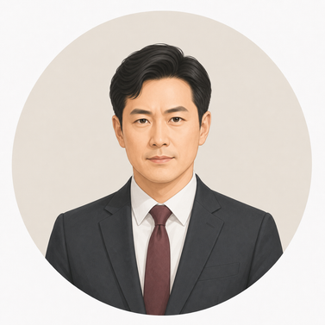
기능 · 면접 04
04
면접관 유형 다양화
면접관 유형에 따른 질문 수준을 변경합니다.
실무 중심형
성장 코치형
압박 검증형
논리적인 직무 질문 · 차분한 피드백
친절한 후속 질문 · 강점 발견
꼬리 질문 중심 · 실전 긴장감
예: "이 구조를 선택한 기준과 트레이드오프를 설명해 주세요."
예: "그 경험에서 본인의 강점은 무엇이었다고 생각하세요?"
예: "그 판단이 틀렸다면 어떻게 대응하시겠어요?"
33
Notes:
31

Slide 37
05
사용 기술
점수 뒤에는 기술이 있습니다
38
Notes:
36

Slide 38
시스템 아키텍처
아키텍처 이미지 넣기
39
Notes:
37

Slide 39
시스템 아키텍처
요청은 빠르게, 분석은 비동기로
프론트엔드
→
Spring Boot
→
RabbitMQ
→
FastAPI
업로드 · 녹화
실시간 분석
세션 · 파일
결과 관리
분석 작업
비동기 전달
STT · AI 분석
수행
저장
S3
PostgreSQL
발표 자료 · 녹화 파일
최종 분석 결과
오래 걸리는 STT · AI 분석을 큐로 분리해, 사용자 요청은 기다리지 않고 응답합니다.
39
Notes:
37

Slide 40
설계 판단
분석을 기다리게 하지 않기
동기 처리라면
비동기 (RabbitMQ)
✕ 업로드 후 분석이 끝날 때까지 대기
○ 업로드 즉시 응답, 분석은 백그라운드
✕ 긴 요청이 서버 자원을 점유
○ 분석 서버를 따로 확장 가능
✕ 실패하면 처음부터 다시
○ 실패한 작업만 재처리
분석 결과가 준비되면 Spring Boot가 받아 저장하고, 사용자는 완료된 리포트를 확인합니다.
40
Notes:
38

Slide 41
설계 판단
서버를 분리한 이유
단일 서버라면?
API서버와 AI서버를 분리했다면?
✕ 업로드 후 분석이 끝날 때까지 대기
○ 업로드 즉시 응답, 분석은 백그라운드
✕ 긴 요청이 서버 자원을 점유
○ 분석 서버를 따로 확장 가능
✕ 실패하면 처음부터 다시
○ 실패한 작업만 재처리
분석 결과가 준비되면 Spring Boot가 받아 저장하고, 사용자는 완료된 리포트를 확인합니다.
40
Notes:
38

Slide 42
설계 판단
모니터링은 어떻게?
Grafana를 적용 안했다면?
Grafana를 적용 해서
✕ 업로드 후 분석이 끝날 때까지 대기
○ 업로드 즉시 응답, 분석은 백그라운드
✕ 긴 요청이 서버 자원을 점유
○ 분석 서버를 따로 확장 가능
✕ 실패하면 처음부터 다시
○ 실패한 작업만 재처리
분석 결과가 준비되면 Spring Boot가 받아 저장하고, 사용자는 완료된 리포트를 확인합니다.
40
Notes:
38

Slide 43
AI 분석 파이프라인
발표 자료와 발화가 만나는 순서
01
발표 자료를 슬라이드 단위로 분리
02
슬라이드 텍스트 · 이미지를 멀티모달 모델로 분석해 핵심 내용 추출
03
녹화 음성을 STT로 변환 — 발화 내용과 문장별 시작 · 종료 시간 생성
04
시간 정보와 슬라이드 전환 기록을 연결해 슬라이드별 실제 발화 구분
05
슬라이드 핵심 내용과 실제 발화를 비교 — 누락 · 반복 표현 · 발표 속도 분석
06
영상의 시선 · 자세 정보를 결합해 최종 피드백 생성
41
Notes:
39

Slide 44
기술 스택
사용 기술
Frontend
Backend
AI
Infra
Vue 3
Spring Boot
FastAPI
AWS S3
Pinia · Vite
PostgreSQL
STT 모델
Docker · Nginx
Vitest
RabbitMQ
멀티모달 LLM
Grafana · Loki
실시간 피드백은 브라우저에서, 저장 · 분석 · 모니터링은 서버에서 역할을 나눠 맡습니다.
42
Notes:
40

Slide 45
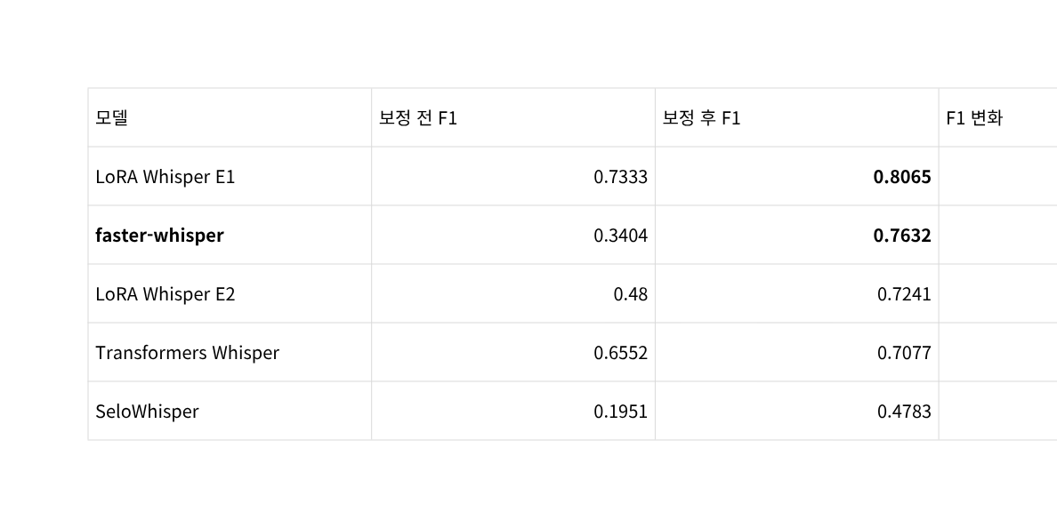
모델 성능 개선
사용 AI 정리
모델 비교 결과
faster-whisper는 보정으로 F1이 가장 크게 향상됐으며(+0.4228),
최고 F1 모델과 근접한 성능을 유지하면서 약 9.6배 빠른 처리 속도를 보였다.
43
Notes:
⚠ 실측값이 없어 비워 두었습니다. 시도별 정확도를 측정해 채워 주세요.
41

Slide 46

모델 성능 개선
추임새 인식 모델 선정
모델 비교 결과
faster-whisper는 보정으로 F1이 가장 크게 향상됐으며(+0.4228),
최고 F1 모델과 근접한 성능을 유지하면서 약 9.6배 빠른 처리 속도를 보였다.
43
Notes:
⚠ 실측값이 없어 비워 두었습니다. 시도별 정확도를 측정해 채워 주세요.
41

Slide 47
06
의의 · 향후 계획
평가가 아닌, 개선을 위한 서비스
44
Notes:
42

Slide 48
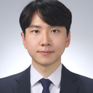
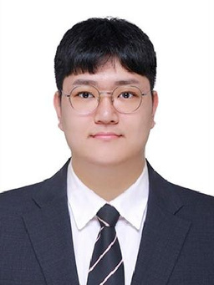

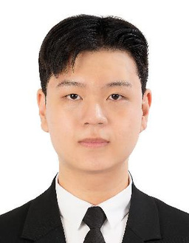


팀 소개
백구 (B109)
BE
AI
FE
BE
Infra/FE
BE
채승규(팀장)
박민규
서가은
윤성빈
윤재용
최현철
45
Notes:
역할 표기가 필요하면 각 이름 아래에 한 줄씩 추가하세요.
43

Slide 49
서비스 의의
평가가 아닌,
개선을 위한 서비스
46
Notes:
"AIVO의 목적은 발표를 점수화하는 것이 아닙니다. 놓친 문제를 근거와 함께 보여주고, 다음 연습에서 실제로 개선하도록 돕는 것이 핵심입니다."
44

Slide 50
향후 계획
01
반복 연습 전후 비교
같은 폴더의 시도끼리 변화를 이어서 비교
47
Notes:
45

Slide 51
향후 계획
02
사용자별 기준 개인화
사람마다 다른 말하기 습관을 기준값에 반영
48
Notes:
46

Slide 52
향후 계획
03
분석 데이터 기반 성능 개선
축적된 분석 데이터로 탐지 모델을 고도화
49
Notes:
47

Slide 53
다음 무대
말하기를 반복해야 하는 모든 순간
01
02
03
학교
취업
기업
발표 수업 · 말하기 평가
면접 대비
사내 발표 · 세일즈 피칭
개인의 리허설에서, 조직의 말하기 인프라로 확장할 수 있습니다.
50
Notes:
48

Slide 54
말하기의 순간을
성장의 데이터로.
혼자 하는 연습에, 확신을 더하다.
51
Notes:
49

Slide 55
예상 질문
52
Notes:
50

Slide 56
예상 질문 · 01
음성 인식 정확도는 충분한가요?
실시간 자막은 브라우저 STT를 사용합니다. 인식되지 않은 구간에서 필러 값을 임의로 만들지 않습니다.
53
Notes:
51

Slide 57
예상 질문 · 02
녹화 영상의 프라이버시는 어떻게 지키나요?
시선 · 자세 분석은 브라우저 안에서 처리하고, 녹화 원본은 사용자가 저장을 선택한 경우에만 서버로 갑니다.
54
Notes:
52

Slide 58
예상 질문 · 03
기존 AI 면접 서비스와 무엇이 다른가요?
한 번 평가하고 끝나지 않습니다. 준비 → 문제 구간 재생 → 이전 시도 비교로 이어지는 반복 리허설 루프입니다.
55
Notes:
53

Slide 59
예상 질문 · 04
LLM 평가는 믿을 수 있나요?
결과를 항상 실제 발화와 함께 보여 근거를 확인할 수 있게 했습니다.
56
Notes:
54

Slide 60
예상 질문 · 05
설치가 필요한가요?
브라우저만 있으면 됩니다. 설치도, 예약도 필요 없습니다.
57
Notes:
55

